Slide 1



EmoSphere-TTS: Emotional Style and Intensity Modeling via Spherical Emotion Vector for Controllable Emotional Text-to-Speech
EmoSphere-TTS：通过球形情感向量进行情感风格和强度建模，实现可控情感文本转语音
2024年8月22日
邵雪纯
语音合成
Cho D H, Oh H S, Kim S B, et al. EmoSphere-TTS: Emotional Style and Intensity Modeling via Spherical Emotion Vector for Controllable Emotional Text-to-Speech[J]. arXiv preprint arXiv:2406.07803, 2024.

Slide 2
1.研究背景和贡献
情感 TTS常见的方法是从情感标签和参考音频中控制不同的情感表达，这些方法有一些局限性。所有基于情感标签的方法都侧重于使用离散标签来转移情感，而忽略了人类语音中传达的情感的复杂性。控制情绪表达的另一个策略是利用情绪维度。 情感维度提供连续且细粒度的描述，比离散情感提供更详细的控制。然而，由于固有的主观性以及收集此类数据的高昂成本，只有少数情感语音数据库提供这些注释。
为了解决上述局限性，提出了 EmoSphereTTS，这是一种在情感 TTS 中通过球形情感向量空间控制情感风格和强度的新方法。采用语音情感识别（SER）中伪标签的 AVD 情感维度。还通过笛卡尔球变换提出了球形情感向量空间，以模拟在笛卡尔坐标系中难以模拟的情感的复杂性质。引入了双重条件对抗训练，通过反映情感和说话者特定特征来提高生成语音的质量。实验结果表明模型在可控情感 TTS 上的音频质量和情感相似度方面优于其他模型。

Slide 3
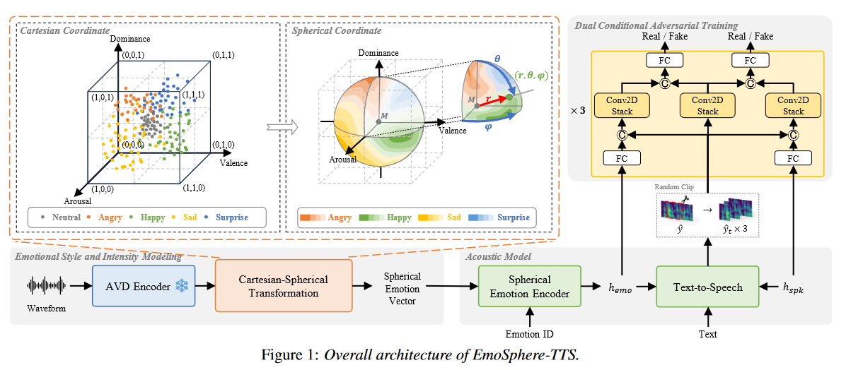
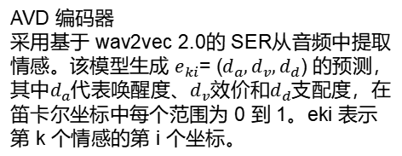
2.研究方法
AVD 编码器
采用基于 wav2vec 2.0的 SER从音频中提取情感。该模型生成 $e_{ki}$= ($d_{a},d_{v},d_{d}$) 的预测，其中$d_{a}$代表唤醒度、$d_{v}效$价和$d_{d}$支配度，在笛卡尔坐标中每个范围为 0 到 1。eki 表示第 k 个情感的第 i 个坐标。

Slide 4
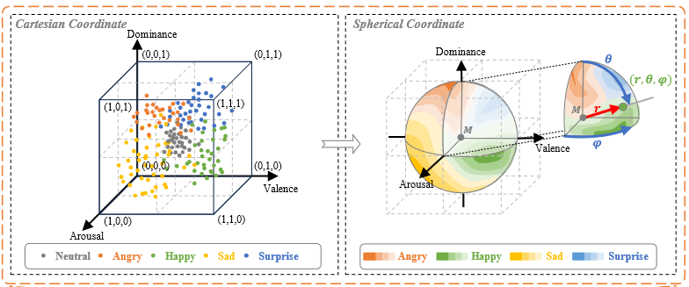

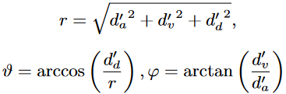
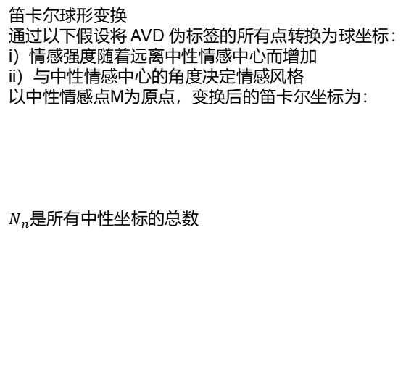
2.研究方法
笛卡尔球形变换
通过以下假设将 AVD 伪标签的所有点转换为球坐标：i）情感强度随着远离中性情感中心而增加
ii）与中性情感中心的角度决定情感风格
以中性情感点M为原点，变换后的笛卡尔坐标为：
$N_{n}$是所有中性坐标的总数

Slide 5
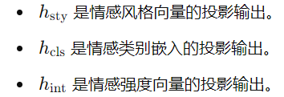
2.研究方法
球形情感编码器
情感ID通常提供了关于情感类别的信息，通过一个嵌入层转换为一个向量表示，这个向量与情感风格向量和情感强度向量一起被用来构建最终的情感嵌入向量 。

Slide 6
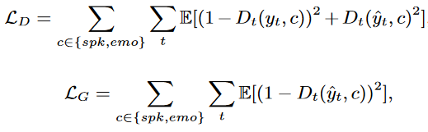
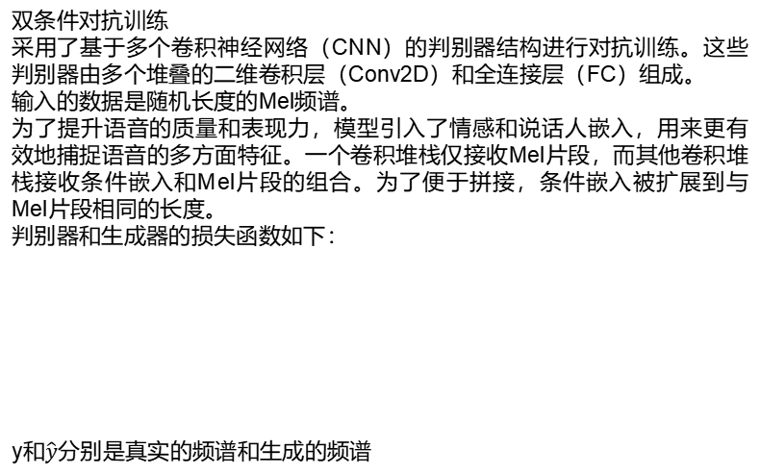
2.研究方法
双条件对抗训练
采用了基于多个卷积神经网络（CNN）的判别器结构进行对抗训练。这些判别器由多个堆叠的二维卷积层（Conv2D）和全连接层（FC）组成。
输入的数据是随机长度的Mel频谱。
为了提升语音的质量和表现力，模型引入了情感和说话人嵌入，用来更有效地捕捉语音的多方面特征。一个卷积堆栈仅接收Mel片段，而其他卷积堆栈接收条件嵌入和Mel片段的组合。为了便于拼接，条件嵌入被扩展到与Mel片段相同的长度。
判别器和生成器的损失函数如下：
y和$\hat{y}$分别是真实的频谱和生成的频谱
TTS 模型
保留了 FastSpeech 2的原始架构和目标函数，除了使用情感球形向量来提供情感风格和强度信息。此外，说话人 ID 被映射到嵌入 中以表示不同的说话人特征。然后，将说话者和情感嵌入连接起来并提供给方差适配器。在推理过程中使用手动风格和强度向量来控制不同的情绪表达。通过操纵球形情感向量空间中的情感风格和强度，可以有效地合成情感的复杂本质并控制合成语音中多样化的情感表达。

Slide 7
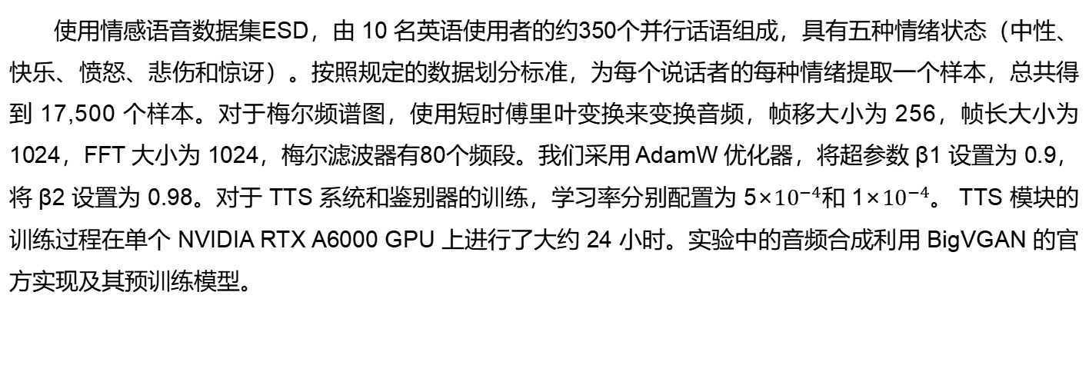
3.实验设置
使用情感语音数据集ESD，由 10 名英语使用者的约350个并行话语组成，具有五种情绪状态（中性、快乐、愤怒、悲伤和惊讶）。按照规定的数据划分标准，为每个说话者的每种情绪提取一个样本，总共得到 17,500 个样本。对于梅尔频谱图，使用短时傅里叶变换来变换音频，帧移大小为 256，帧长大小为 1024，FFT 大小为 1024，梅尔滤波器有80个频段。我们采用 AdamW 优化器，将超参数 β1 设置为 0.9，将 β2 设置为 0.98。对于 TTS 系统和鉴别器的训练，学习率分别配置为 5×${10}^{−4}$和 1×${10}^{−4}$。 TTS 模块的训练过程在单个 NVIDIA RTX A6000 GPU 上进行了大约 24 小时。实验中的音频合成利用 BigVGAN 的官方实现及其预训练模型。

Slide 8
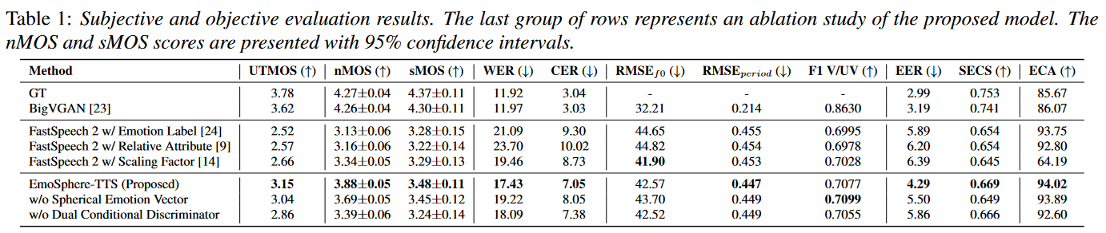
4.性能评估
在消融研究中，无球形情感向量是一种使用带有查找表的情感 ID 代替球形情感向量和编码器的模型。如表1所示，模型取得了显着的改进，这可以解释为：1）与从基于情感标签或参考音频方法转移情感相反，直接分配球形情感向量更容易让模型产生良好质量的语音。即使没有双重条件鉴别器，球形情感向量也表现出更好的表现力和音频质量，包括自然度和发音。 2）双重条件鉴别器通过反映情感和说话者特征来提高生成语音的质量。

Slide 9
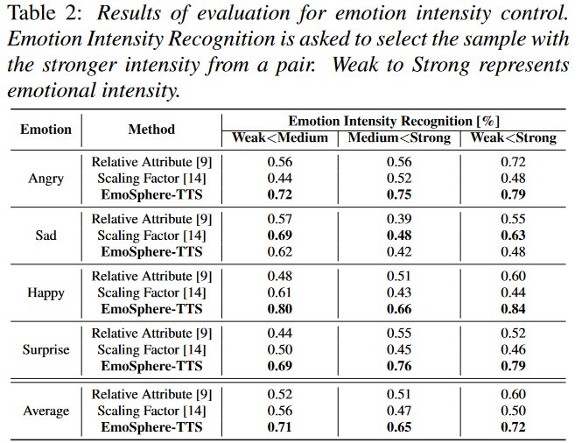
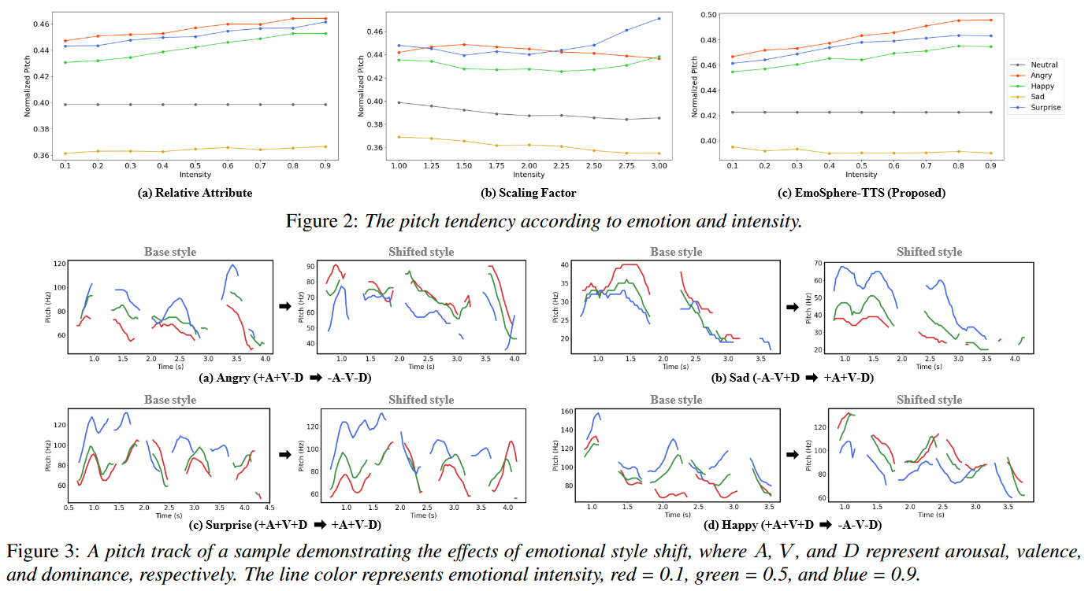
4.性能评估
进行主观评估以确定表现出不同强度级别的合成语音样本的辨别力。为了证明模型的强度控制能力，合成了具有三种不同情绪强度级别（弱、中和强）的语音。评估者会看到两个不同的句子，每个句子都有不同的强度，评估者的任务是选择表现出更强烈情感的一个。如表2所示，相对属性有效地控制了强度。
然而，在悲伤的情感言语中，音调随着强度的增加而增加，如图2(a)所示。这表明，仅考虑情感标签时，微妙的情感细微差别很难捕捉，而且表达方式通常会简化为统一的风格。缩放因子可能无法有效执行强度控制；在某些情况下，强度差异不易察觉，如图 2 (b) 所示。然而，如表 2 所示，对于悲伤情绪，比例因子优于其他模型。尽管如此，缩放因子仍侧重于降低静态情绪中的音调和减慢语速，而忽略了情绪的复杂本质。另一方面，与基线模型相比，EmoSphere-TTS 表现最好。此外，音调趋势图反映了根据情感的强度。这表明所提出的模型根据给定的强度尺度合成语音。

Slide 10
4.性能评估
情感风格转变
为了演示基于情感风格转变的情感强度的变化模式，将样本的音高轨迹可视化。如图三所示，当输入基本风格向量时，情绪强度变化模式反映了 AVD 轴的特征。例如，具有正 A 轴的风格矢量具有倾向于增加变化模式的音调，正 V 轴具有较高的平均音调值，而正 D 轴在变化模式中具有较窄的范围。这表明唤醒、效价和支配性反映了轴的各个含义，分别代表兴奋或能量的水平、情绪的积极性或消极性以及情绪状态内的控制水平。通过移动风格向量，情绪强度模式会随着移动的轴而变化。这表明所提出的球形情感向量反映了不同的情感表达，并提供了情感表达的详细操作。

Slide 11
5.总结
本文提出了 EmoSphere-TTS，一个通过球形情感向量空间合成表达情感语音的系统，控制多样化的情感表达。仅使用语音数据集，就可以提取 AVD 伪标签，并通过笛卡尔球面变换对情感风格和强度的广义表示进行建模。此外，使用双条件对抗鉴别器和球形情感编码器提高了整个模型的质量和情感表达能力。实验结果表明，提出的球形情感向量有效地综合了情感的复杂本质并控制了多样化的情感表达。在本文中只关注句子级情感信息中呈现的全局风格。在未来的工作中扩展方法以包含音素级的情感信息并允许细粒度的控制。

Slide 12
Accelerating High-Fidelity Waveform Generation via Adversarial Flow Matching Optimization
通过对抗流匹配优化加速高保真波形生成
Lee S H, Choi H Y, Lee S W. Accelerating High-Fidelity Waveform Generation via Adversarial Flow Matching Optimization[J]. arXiv preprint arXiv:2408.08019, 2024.

Slide 13
1.研究背景和贡献
PeriodWave通过提出新颖的周期感知生成器架构，可以反映波形信号隐含的周期特征，成功地将 CFM 用于神经波形生成任务，然而，虽然PeriodWave可以通过迭代细化生成高保真波形信号，但与仅需要单个生成步骤的基于GAN的模型相比，它们仍然需要更多的采样步骤。为了解决这个限制提出对抗性流匹配优化，它可以利用重建损失和对抗性反馈将预训练的基于 CFM 的生成模型转换为固定步长生成器。本文提出了PeriodWave-Turbo，主要贡献如下：
• 提出了PeriodWave-Turbo，一种基于ODE 的新型波形发生器，在客观和主观评估方面实现了最先进的性能。
• 利用少步生成和对抗性反馈的对抗性流匹配优化，成功地加速了基于 CFM 的模型。 结果表明，模型在两级 TTS 管道上比其他基于 GAN 的模型和预训练的 CFM 生成器具有更强大的性能。
• 通过探索不同的模型大小来证明所提出方法的有效性。观察到扩大模型大小只是提高了性能，PESQ 得分达到了 4.454。 这些改进只需要对预先训练的CFM 教师模型进行几个步骤的微调。整个训练时间明显缩短。

Slide 14
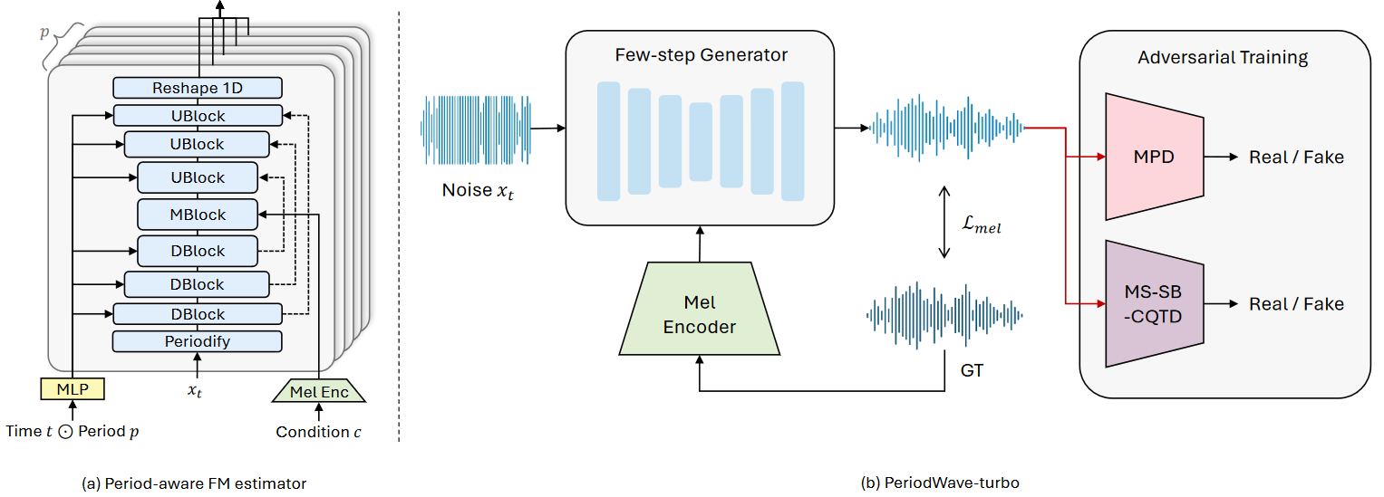
流匹配技术通过对齐噪声与目标分布之间的概率流，在生成高质量波形方面展现了巨大的潜力。PeriodWave采用一致性流匹配（CFM）创建了一个波形生成器，并结合了感知周期的生成器架构，以更精确地捕捉输入信号的时间特征。该方法通过提取和组合每个周期的特征来生成向量场，使模型能够学习跨越不同周期信号的复杂模式。然而，尽管基于流匹配的模型效果显著，但其迭代处理步骤较慢，给实时应用带来了挑战。
通过将预训练的CFM生成器修改为固定步生成器来加速波形生成。以预训练的PeriodWave模型为初始参数，通过固定的少步常微分方程（ODE）采样从噪声 x0生成原始波形信号。使用了两步或四步生成，并采用了欧拉法。虽然这种修改将模型限制在固定步数内，但通过对固定步数模型的微调，使其在优化上更为专业化。与单步GAN生成器相比，少步生成器可以通过迭代采样来优化波形，从而减少训练与推理之间的差异。
根据正确设计的目标对模型进行微调非常重要。通过比较几种重建损失、对抗训练和蒸馏方法，深入研究波形生成的加速方法。
2.研究方法
图 1：PeriodWave-Turbo 的整体架构。通过使用流匹配目标进行训练的预训练PeriodWave来初始化PeriodWave-Turbo的参数。然后，通过固定步长的少步生成器对PeriodWave-Turbo进行修改。 periodWave-Turbo 通过重建损失和对抗性反馈进行训练。与完全 GAN 训练相比，这可以将训练时间加快约 6 倍，同时性能也好得多。

Slide 15

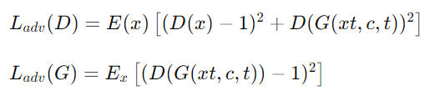

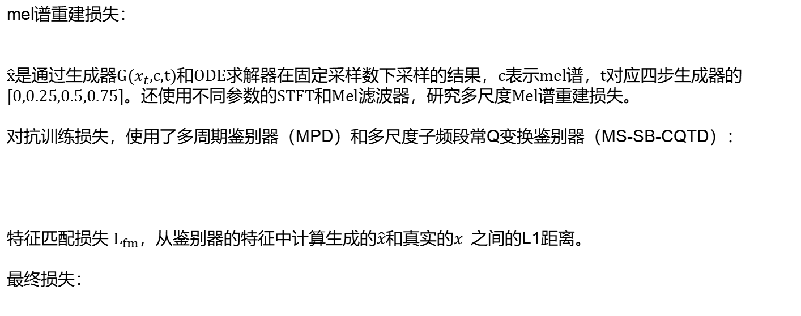
2.研究方法
mel谱重建损失：
$\hat{x}$是通过生成器G($x_{t}$,c,t)和ODE求解器在固定采样数下采样的结果，c表示mel谱，t对应四步生成器的[0,0.25,0.5,0.75]。还使用不同参数的STFT和Mel滤波器，研究多尺度Mel谱重建损失。
对抗训练损失，使用了多周期鉴别器（MPD）和多尺度子频段常Q变换鉴别器（MS-SB-CQTD）：
特征匹配损失 $L_{fm}$，从鉴别器的特征中计算生成的$\hat{x}$和真实的𝑥之间的L1距离。
最终损失：

Slide 16
3.实验设置
使用开源基准数据集 LJSpeech 和 LibriTTS 训练模型。这两个数据集都广泛用于波形重建任务。首先，LJSpeech 是一个高质量的单人语音数据集，由 13,100 个样本组成，采样率为 22.05 kHz。帧移大小为 256，帧长大小为 1024，FFT 大小为 1024，Mel 滤波器为 80 Bins。LibriTTS 数据集是一个高质量的多说话人语音数据集，由 354,780 个样本（555 小时和 2,311 个说话人）组成，采样率为 24 kHz。帧移大小为 256，帧长大小为 1024，FFT 大小为 1024，Mel 滤波器为 100 Bins。

Slide 17
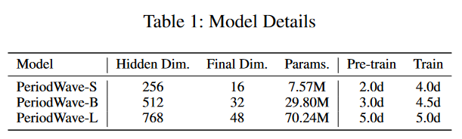
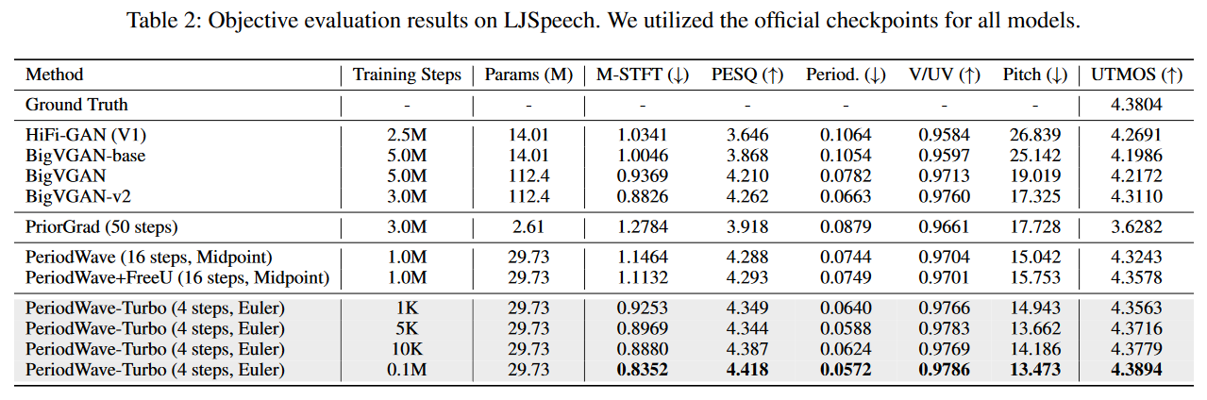
4.性能评估
训练了三种模型：小型（S, 7.57M）、基础（B, 29.80M，原始设置）和大型（L, 70.24M）模型。
PeriodWave-Turbo 在所有客观指标中均实现了最先进的性能。此外，仅用 1000 个训练步骤调整模型就可以比其他没有 M-STFT 的大规模训练模型获得更好的性能。这显示了对抗性流匹配优化的效率。

Slide 18
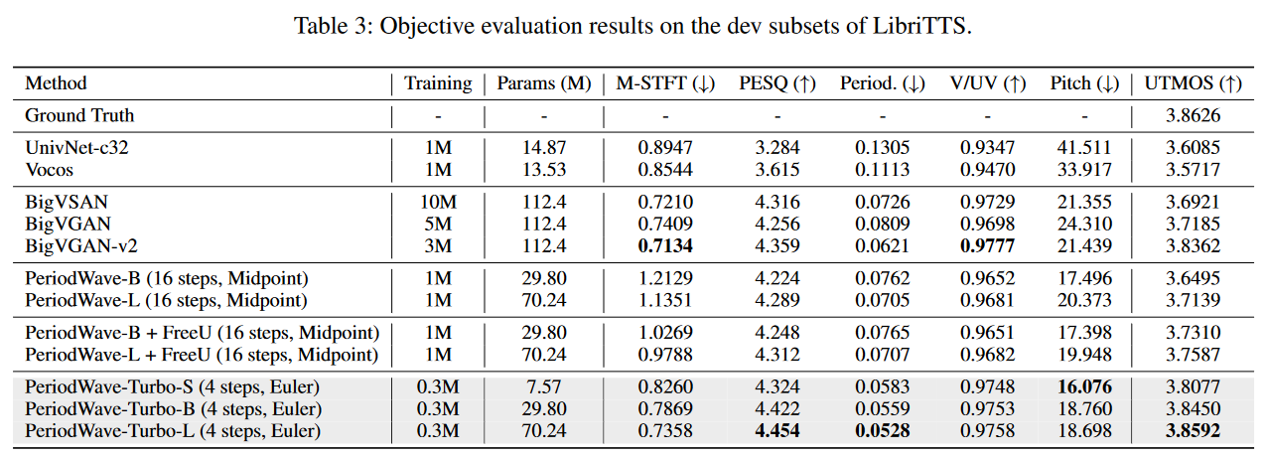
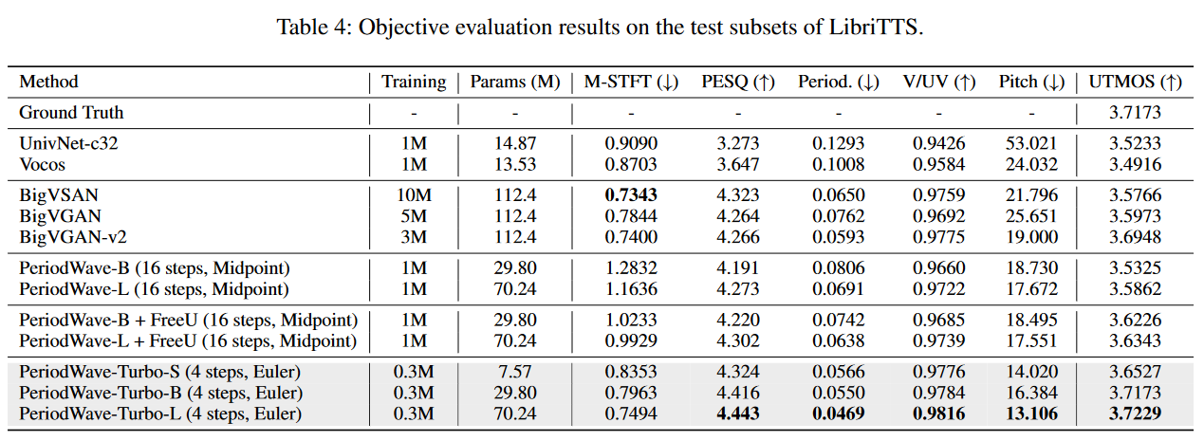
4.性能评估
表 3 展示了模型在所有指标方面的有效性。在仅使用 LibriTTS 数据集的基准测试中，语音质量感知评估 (PESQ) 得分为 4.454。不同模型大小的结果表明结构的鲁棒性，即PeriodWaveTurbo-S（7.57M）也比BigVSAN（112.4M）和BigVGAN（112.4M）具有更好的性能。
扩大模型规模可以持续提高性能，但模型已经表现出更好的感知质量，因此在早期步骤中停止了训练。为了进一步证明这一点，对主观评价、OOD 场景和两阶段 TTS 进行了额外的评估。表 4 显示了与开发子集一致的结果，并且模型在没有 M-STFT 的所有指标上也具有最佳性能。M-STFT 的损失曲线并未收敛，停止训练以提高训练效率。

Slide 19
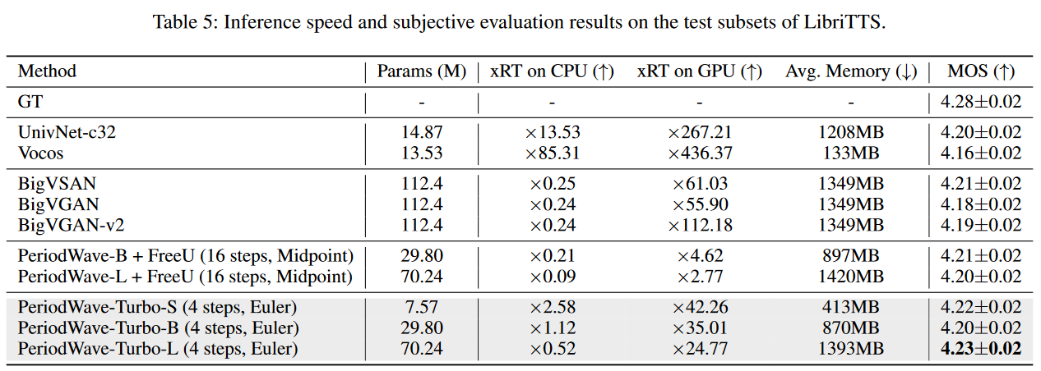
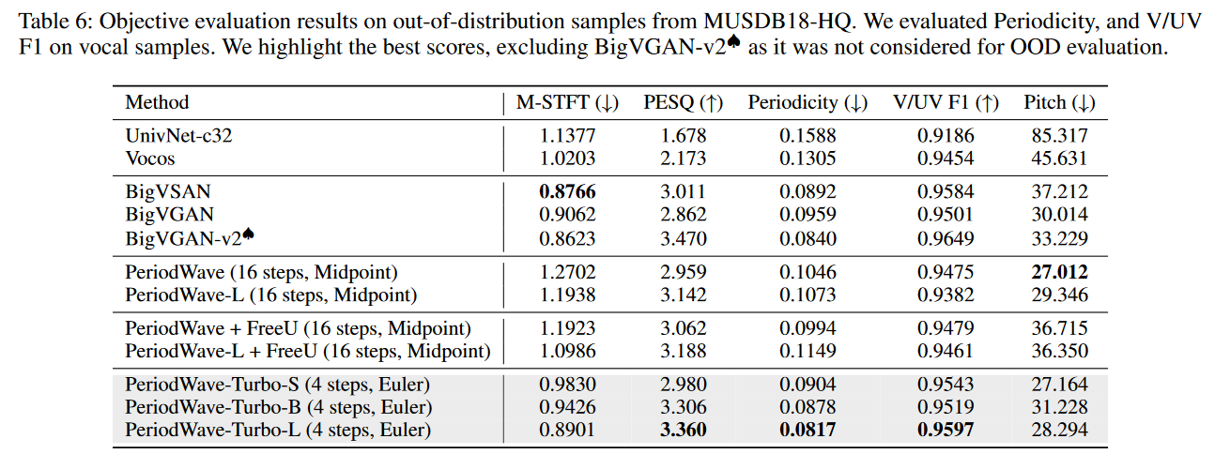
4.性能评估
表 5 表明我们的模型比以前的模型具有更好的性能。PeriodWave-Turbo-S (7.57M) 显示出比模型参数小 14.84 倍的基于大规模 GAN 的模型更好的性能。 periodWaveTurbo-L 取得了最佳性能。使用 AMD EPYC 7313 和 NVIDIA RTX A6000 计算了 CPU 和 GPU 上的 xRT。xRT 表示相对于实时的合成速度。使用 LibriTTS 测试子集中的相同样本。与PeriodWave-B相比，PeriodWave-Turbo-B可以提高性能，推理语音速度提高7.57倍。
在处理超出分布样本（OOD）时，模型表现出较高的鲁棒性。与其他模型（如UnivNet、Vocos、BigVSAN、BigVGAN和BigVGAN-v2）相比，几乎在所有客观指标上都表现更好。

Slide 20
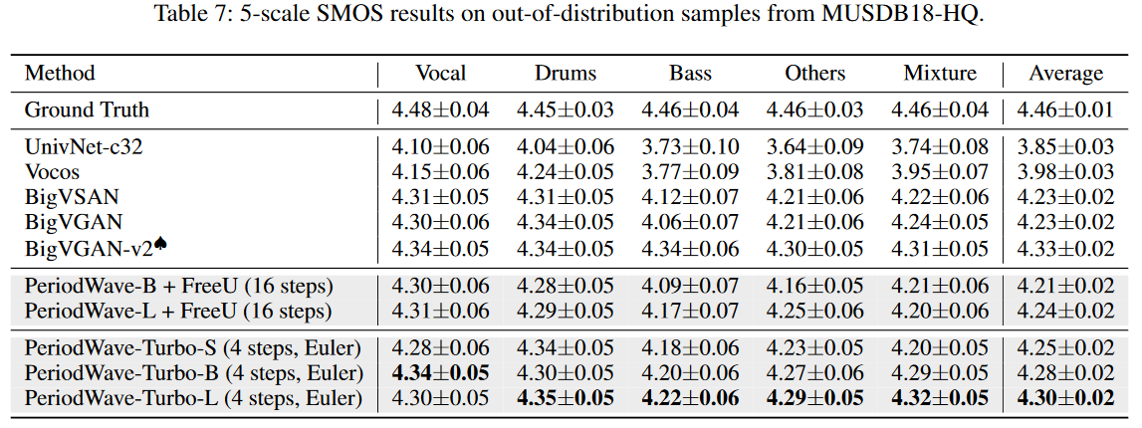
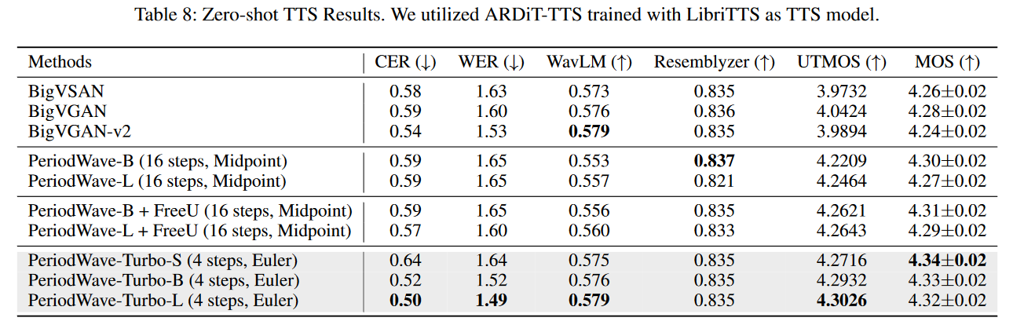
4.性能评估
模型在评估乐器的相似性评分（SMOS）时表现优异，除了与BigVGAN-v2相比略逊一筹外，其他方面均优于其他模型。这表明模型在音频质量和相似性方面具有优势，尤其在音高和周期性建模上表现出色。
表 8 显示，PeriodWave-Turbo-B/L 在 CER 和 WER 方面比之前的其他模型具有更好的语音准确性。所有模型都有几乎相同的 SECS 结果，这意味着 SECS 与声学模型更相关。 UTMOS 结果表明模型具有更好的音频质量。主观评价结果也表明模型在两阶段 TTS 场景上具有更好的自然度。

Slide 21
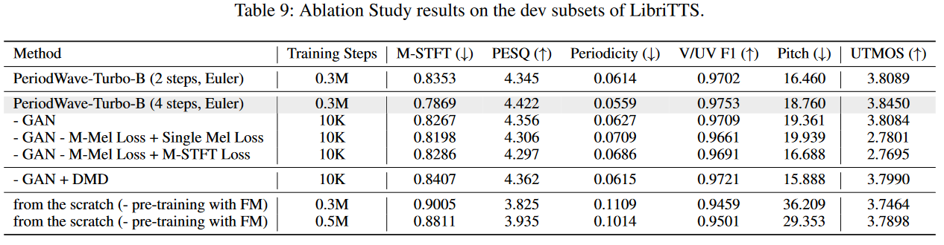
4.性能评估
不同方法进行了消融研究，发现多尺度Mel频谱（M-Mel）损失在没有GAN的情况下能够保持训练稳定，而其他方法（如单尺度Mel频谱和多尺度STFT）表现较差。尽管M-Mel损失提升了客观指标，但生成样本的感知质量较低，对抗反馈和设计良好的判别器（如MPD和MS-SB-CQTD）能够显著改善样本质量。分布匹配蒸馏（DMD）在该任务中未显示出明显优势，预训练的CFM生成器则大幅度缩短了训练时间，提高了模型性能。将模型修改为两步生成器提升了效率，但使用四步生成器能进一步提高性能。

Slide 22
5.总结
PeriodWave-Turbo，一种新颖的基于ODE的少步波形发生器。通过对抗性流匹配优化，成功加速了基于 CFM 的波形发生器。结果证明了我们方法的有效性和效率，在几乎所有客观和主观指标上都实现了最先进的性能。值得注意的是，模型在 LibriTTS 基准上获得了前所未有的 PESQ 分数 4.454。此外，模型在 OOD 和两阶段 TTS 场景中表现出卓越的鲁棒性。在未来的工作中，打算通过采用多种基于 STFT 的下采样方法来取代 UNet 中当前的下采样模块，以提高推理速度。此外，认为模型有潜力适用于端到端文本到语音和文本到音频生成任务。因此将计划扩展此工作以涵盖多功能的条件生成模型。

Slide 23
谢谢聆听

